Slide 1
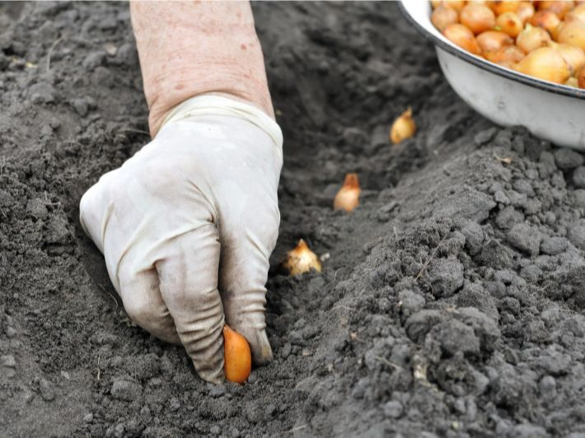
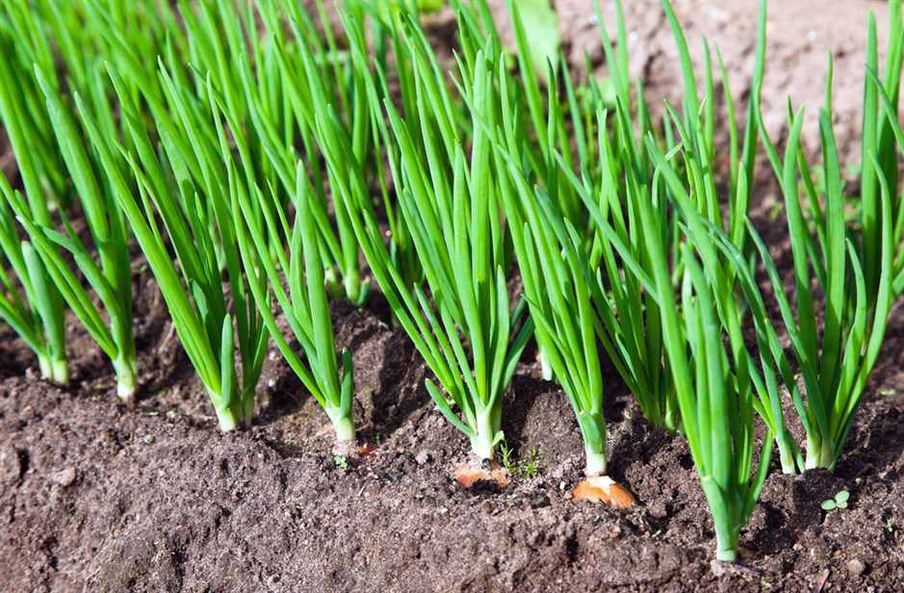
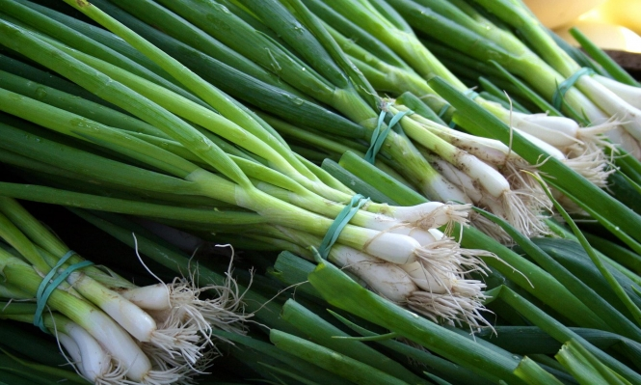
المعيار | المخرج | عنوان الدرس | الوحدة
يضع البذور في التربة بطريقة صحيحة وآمنة | يضع البذور في التربة بطريقة صحيحة وآمنة | الدرس رقم 17: يضع البذور في التربة بطريقة صحيحة وآمنة | يظهر معرفة ومهارة في اساسيات الزراعة
ان يتعرف الطالب على مراحل وضع البذور في التربة بشكل صحيح حتي انبات وقطف الاثمار

Slide 2
المعيار | المخرج | عنوان الدرس | الوحدة
يضع البذور في التربة بطريقة صحيحة وآمنة | يضع البذور في التربة بطريقة صحيحة وآمنة | الدرس رقم 17: يضع البذور في التربة بطريقة صحيحة وآمنة | يظهر معرفة ومهارة في اساسيات الزراعة
ان يشير الطالب علي مرحلة زراعة البذور بالتربة

Slide 3
المعيار | المخرج | عنوان الدرس | الوحدة
يضع البذور في التربة بطريقة صحيحة وآمنة | يضع البذور في التربة بطريقة صحيحة وآمنة | الدرس رقم 17: يضع البذور في التربة بطريقة صحيحة وآمنة | يظهر معرفة ومهارة في اساسيات الزراعة
ان يشير الطالب علي مرحلة انبات البذور

